Slide 1
텀프로젝트
(신발 쇼핑몰)

Slide 2
클론 코딩
올버즈
  https://allbirds.co.kr/
  다양한 제품 중 남성신발로 한정
평가요소
  중간: 35%
  기말: 35%
  과제: 10%
  텀프로젝트: 20%

Slide 3
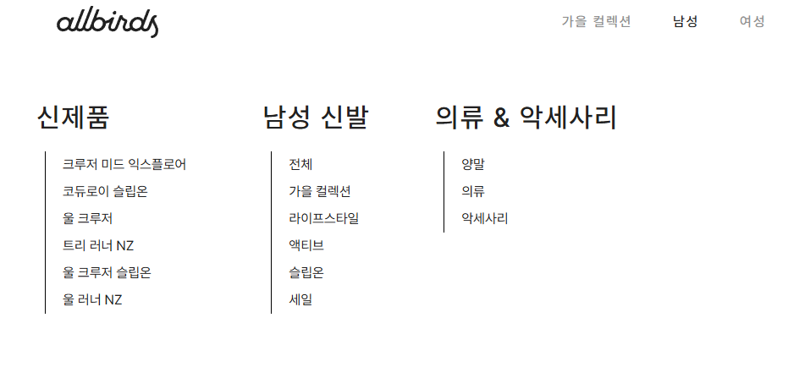
헤더(이전)
1) 화면과 동일한 헤더 만들기(1점)
  남성, 여성 항목에 hover를 했을 때, sub menu 나오기(지속 가능성 생략)

Slide 4
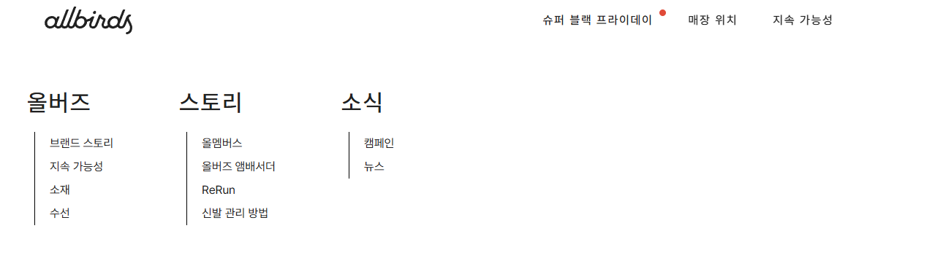
헤더(신규)
1) 화면과 동일한 헤더 만들기(1점)
  지속 가능성에 hover를 할 경우 서브 메뉴 나오기
  올버즈, 스토리, 소식 요소의 애니메이션 구현(hover에 따라 오른쪽으로 이동)

Slide 5
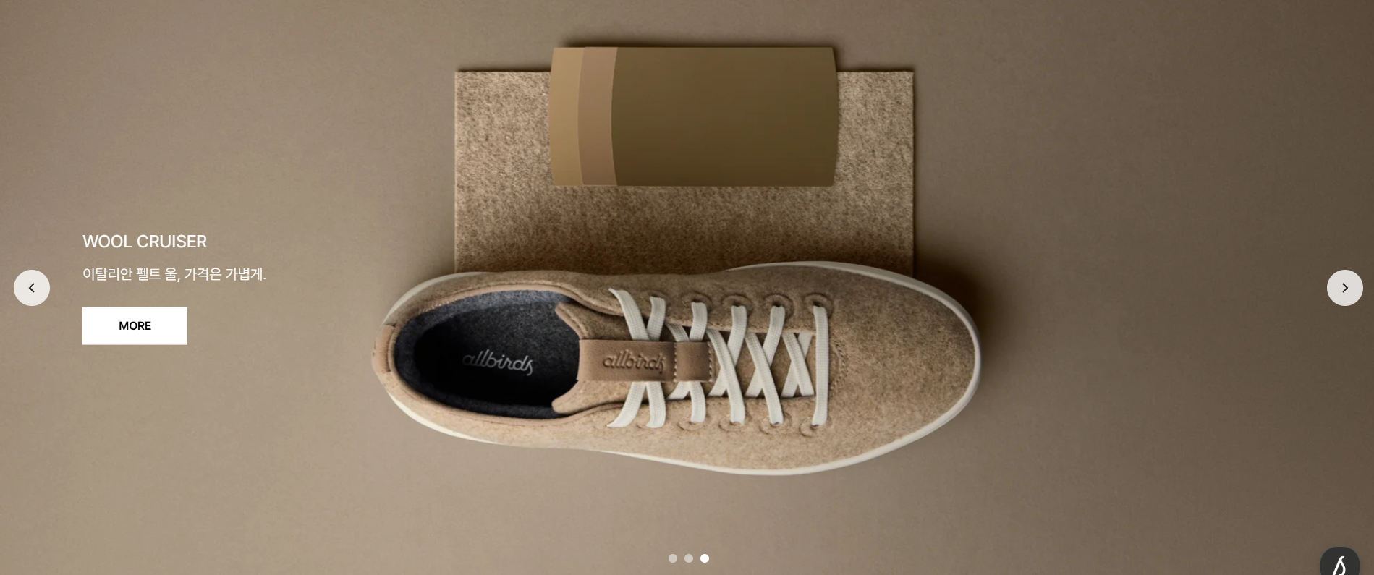
이미지 슬라이드(이전)
2) 렌딩페이지 이미지 슬라이드(1점)
  총 3개의 이미지를 표시
  좌, 우 버튼 동작
  타이머에 따라 자동 슬라이딩 동작) 1->2->3->1->2….

Slide 6
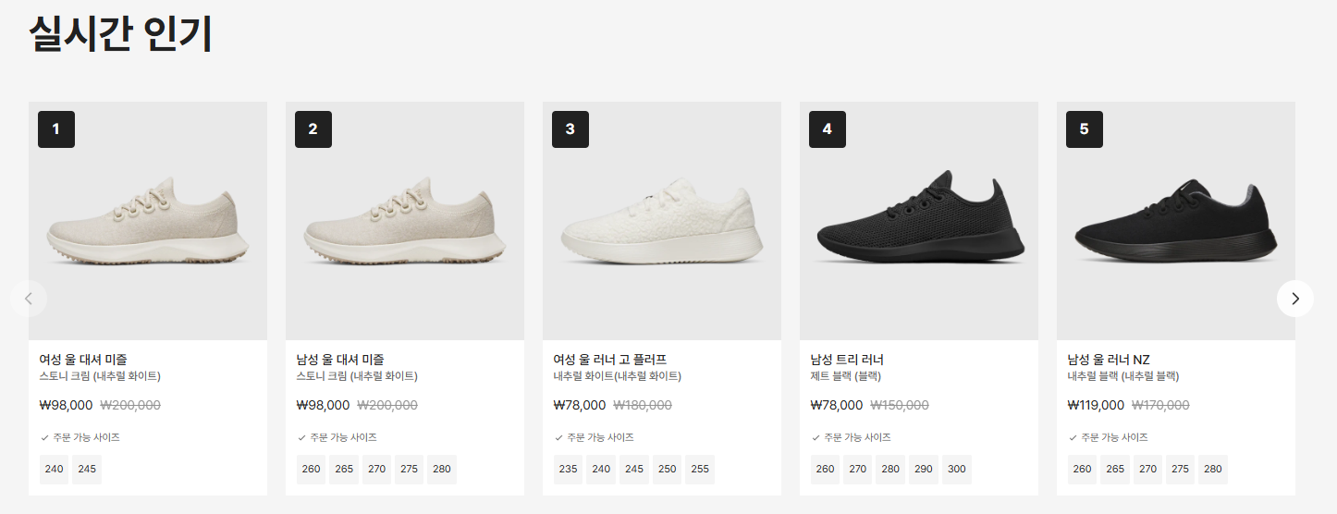
이미지 슬라이드(신규)
2) 렌딩페이지 이미지 슬라이드(1점)
  실시간 인기 슬라이드 구현
  처음에 1,2,3,4,5 버튼을 클릭할 때 마다 1번씩만 슬라이딩(그 다음은 2,3,4,5,6)
  더 이상 슬라이딩 할 수 없다면 버튼 비활성화
  실시간 인기 항목에 필요한 정보는 팀에서 정하되, 주문과는 상관 없음(고정된 정보)
  카테고리는 여전히 라이프 스타일과 슬립온만 존재

Slide 7
렌딩 페이지 디자인(신규)
3) 렌딩 페이지 동일하게(1점)
  헤더, 이미지 슬라이더를 포함한 렌딩페이지를 footer까지 동일하게
  애니메이션은 채점 대상 제외(헤더 요구사항의 애니메이션은 구현해야 함)

Slide 8
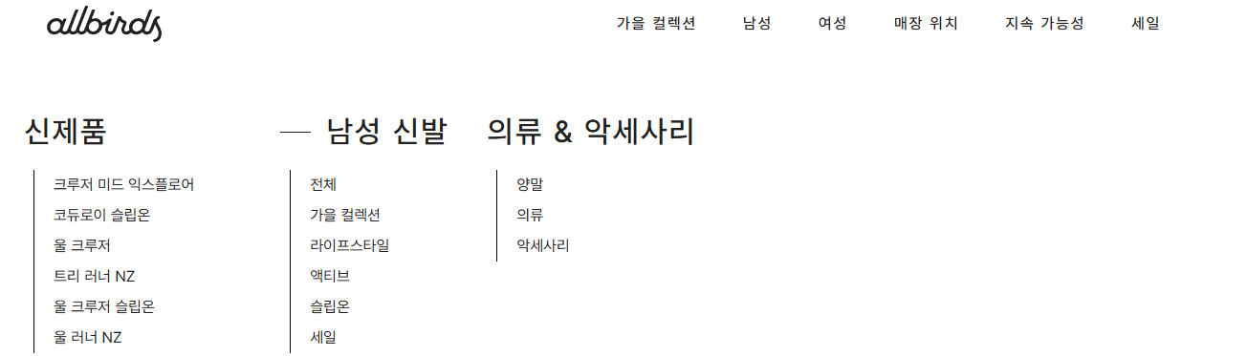
상품 목록 페이지(이전)
남성, 남성 신발로 제한
  헤더에서 남성 -> 남성 신발을 클릭했을 때 해당 페이지 로딩
  하단에 있는 Recently Viewed 항목은 생략

Slide 9

상품 목록 페이지(신규)
남성, 남성 신발로 제한
  헤더에서 남성 세일 -> 남성 신발을 클릭했을 때 해당 페이지 로딩

Slide 10
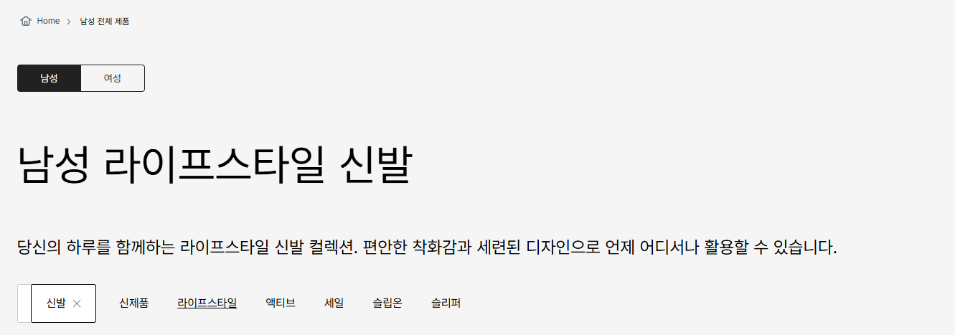
상품 목록 페이지(기존+신규)
4) 상품 목록 페이지(1점)
  신제품, 라이프스타일, 세일, 슬립온만 다룸
  상품 목록 페이지는 아래와 같이 이전 페이지 형태로 동일하게 구성(신제품, 라이프스타일, 세일, 슬립온 항목에 따라 필터링 가능)

Slide 11
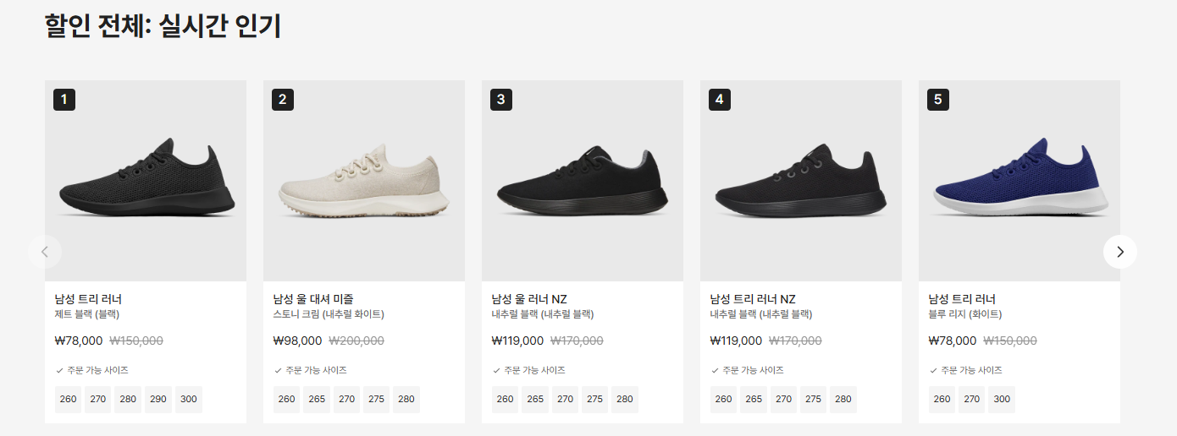
상품 목록 페이지(신규)
4) 상품 목록 페이지
  “할일 전체: 실시간 항목” UI에서 제외

Slide 12
제품 도메인 설명
제품 카테고리
  라이프 스타일과 슬립온
  하나의 제품에 대한 카테고리 등록은 복수개 가능(예를 들어 A제품은 라이프 스타일이면서 슬립온)
  신제품의 경우 제품 등록일 기준 1달 이내이면 자동 분류
  세일의 경우 관리자가 설정한 세일 기간에 해당할 경우 자동 분류
  (계정은 고객과 관리자로 구분됨)

Slide 13
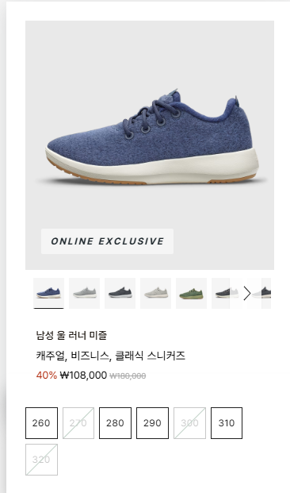
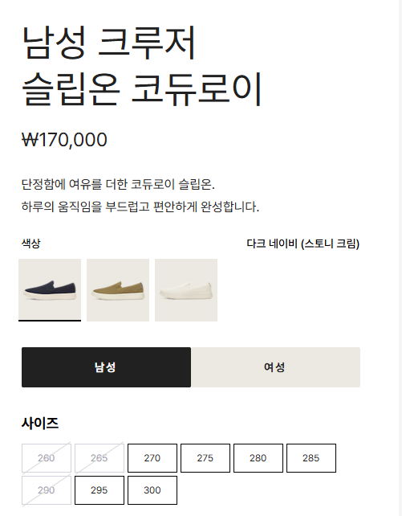
제품 도메인 설명
제품의 속성
  제품명, 간단 소개, 이미지(N개), 카테고리, 원가, 할인율, 가용 사이즈, 소재
목록
상세페이지

Slide 14
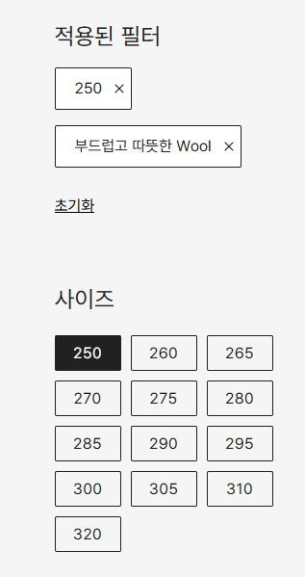
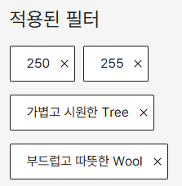
상품 목록 페이지
5) 상품 목록 페이지 필터링 조건(2점)
  가용 사이즈, 소재 → 가용 사이즈와 소재는 사이트를 참고하여 팀에서 선정
  사이트에 있는 기능과 모델 필터링 조건은 생략
  필터링은 요소 클릭으로 진행되며 적용된 필터 정보는 적용된 필터 항목에 표시
  각 항목은 or, 항목과 항목은 and
사이즈는 250이거나 255,
그 중에서 소재는 가볍고 시원한 Tree이거나 부드럽고 따뜻한 Wool

Slide 15
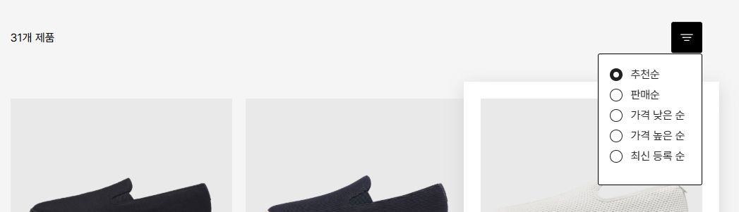
상품 목록 페이지
6) 정렬(1점)
  정렬은 추천순, 판매순, 가격 낮은 순, 가격 높은 순, 최신 등록 순
사전데이터
  필터링과 정렬을 보여줄 수 있도록 적절한 데이터를 사전에 DB에 저장한다

Slide 16
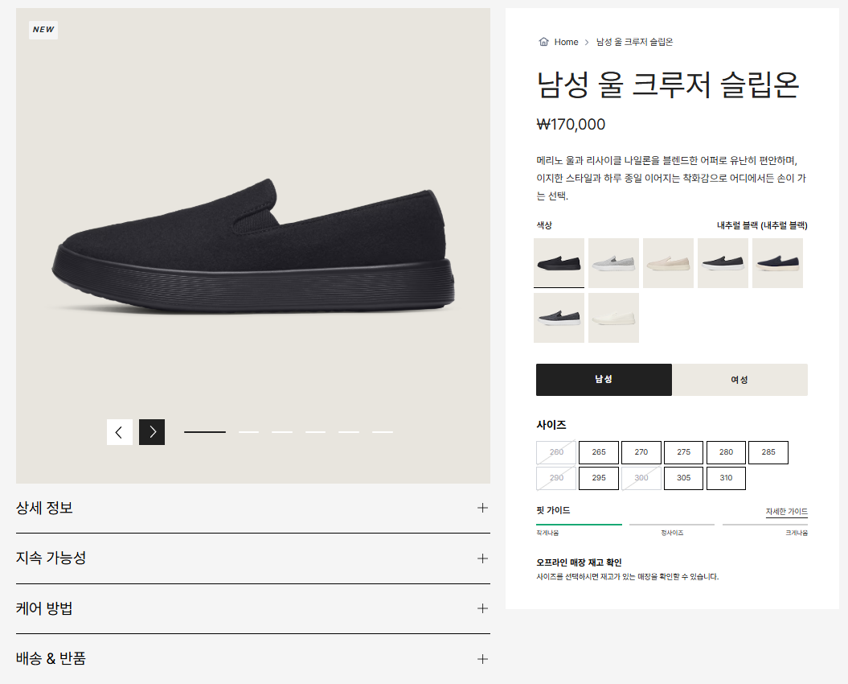
상품 상세 페이지
7) 상세페이지(1점)
  아래의 붉은색 테두리 내용은 화면에서 제외
색상 정보 없음. 이미지만 보이기
여성 필터링은 없음
슬라이더 없음
클릭한 이미지 표시
아코디언 UI는 구현
다만 안에 내용은 고정

Slide 17
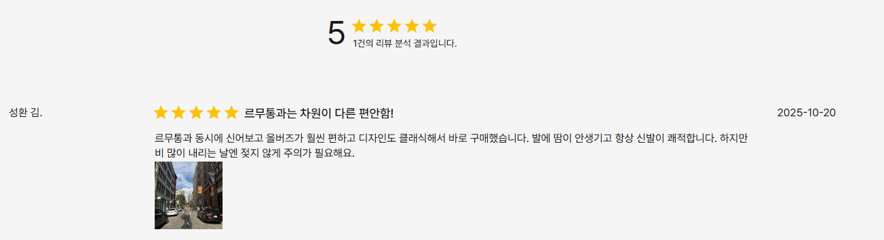
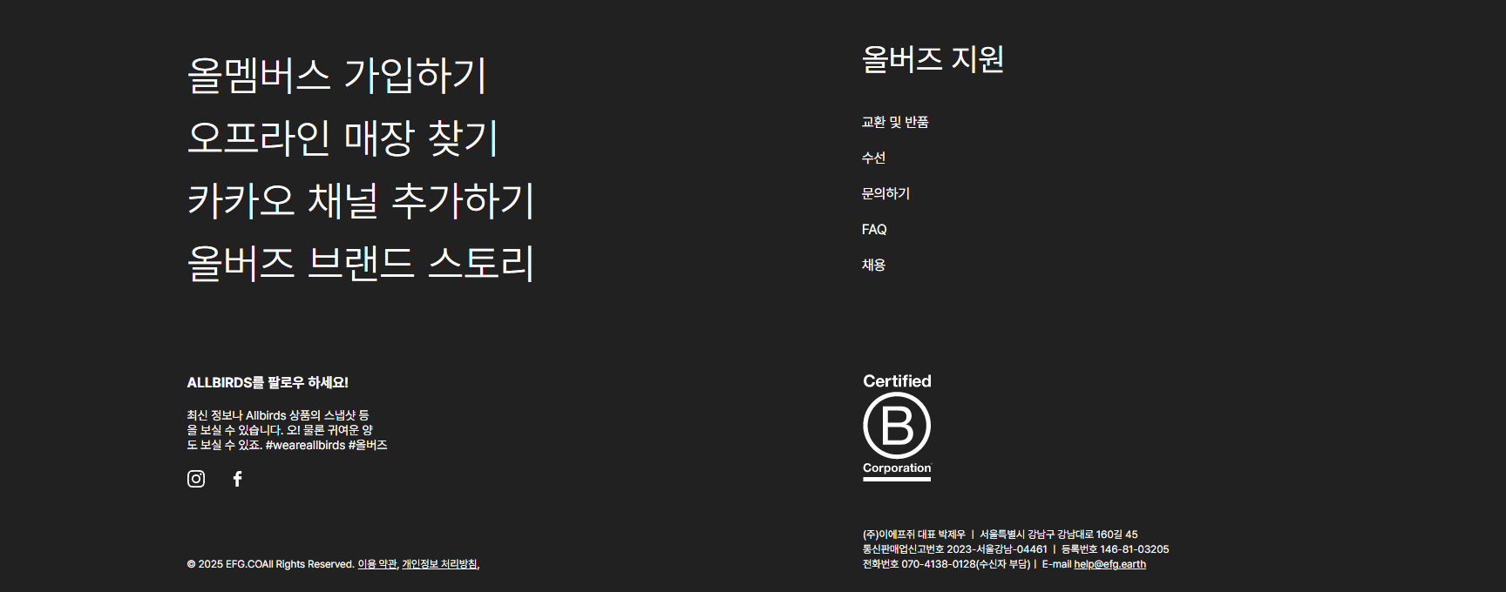
상품 상세 페이지
7) 상세페이지
  상세페이지는 좌측에 있는 요소만 보이게

Slide 18
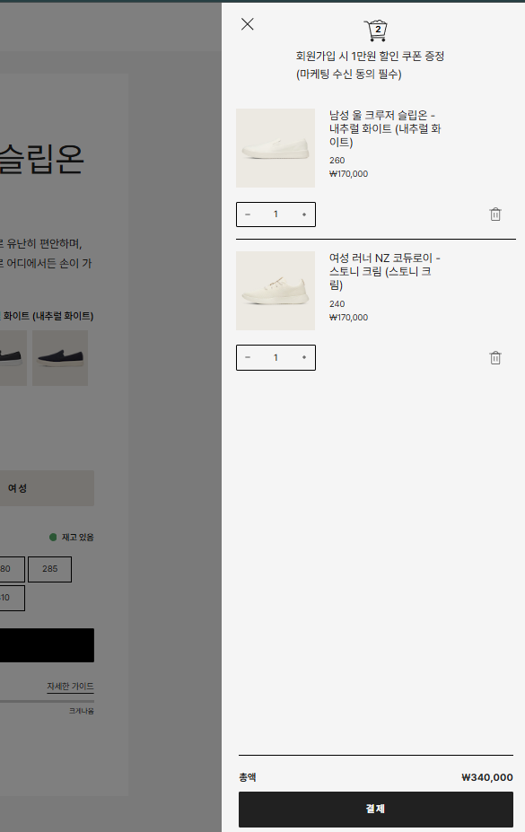
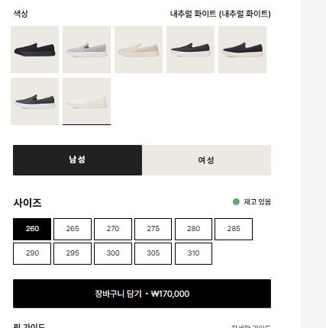
상품 상세 페이지
8) 장바구니 담기(2점)
  사이즈 선택시 장바구니 담기 버튼 표시
  클릭 시 좌측에 장바구니 현황 자동 표시
  동일한 제품이 장바구니에 있을 경우, 수량 추가

Slide 19
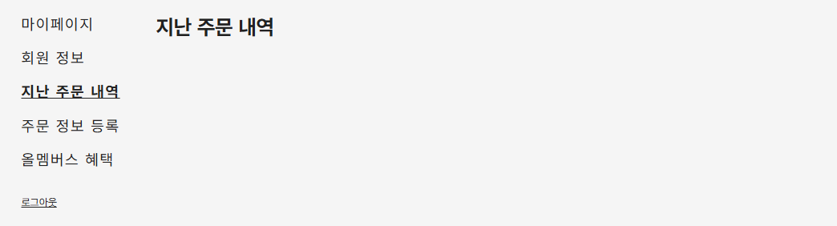
상품 상세 페이지
9) 결제 클릭 후 마이페이지에 지난 주문 내역 표시(2점)
  결제 버튼을 클릭하면 장바구니 비우기
  마이페이지에 지난 주문 내역에 주문 내역을 제품별로 표시
  구매 완료 제품에 대해선 리뷰 작성이 가능해야 함
  아래의 UI를 참고하여 팀별로 자율적으로 마이 페이지 지난 주문 내역 구현
제품명: 가벼운 신발 수량: 2개
결제금액: 167,000원 결제일: 2025-10-29
후기작성
제품명: 시원한 신발 수량: 1개
결제금액: 167,000원 결제일: 2025-10-29
후기작성

Slide 20

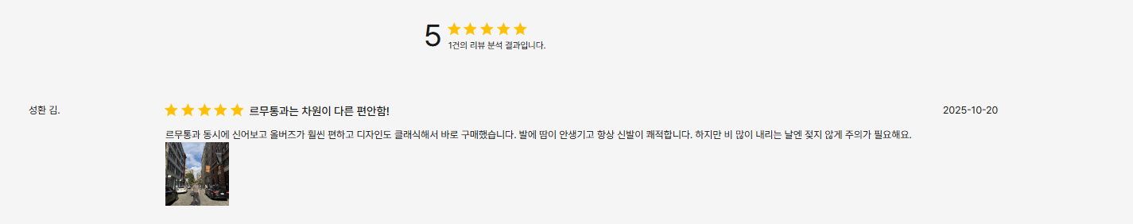
상품 상세 페이지(수정)
10) 후기 입력(2점)
  1~5점의 별점과 텍스트 후기를 입력할 수 있는 창에서 후기 입력
  후기 입력 후, 제품에 들어갔을 때 해당 후기가 보이는지 확인
  사진 첨부는 생략
  후기는 3개 이하만 입력하여 페이지네이션 구현하지 않아도 됨

Slide 21
관리자페이지
관리자 페이지 디자인은 팀에서 결정하며 디자인은 평가요소가 아니므로 아래의 기능을 보일 수 있도록 한다.
11) 가용사이즈 변경(1점)
12) 할인정책 변경(1점)
  관리자는 로그인 후 상품관리 페이지에서 등록된 상품정보를 확인할 수 있고, 가용사이즈와 할인율을 수정할 수 있다.
13) 상품등록(2점)
  관리자는 로그인 후 상품관리 페이지에서 새로운 상품을 등록할 수 있다.
  사진은 반드시 포함되어야 한다.
14) 판매현황(2점)
  각 제품의 판매수량, 매출이 표시되어야 함
  조회 기간 필터링을 제공해야 함(시작일과 종료일을 설정할 수 있음)
  매출은 할인율이 적용된 금액이어야 함

Slide 22
평가사항 정리
화면과 동일한 헤더 만들기(1점)
렌딩페이지 이미지 슬라이드(1점)
렌딩 페이지 동일하게(1점)
상품 목록 페이지(1점)
상품 목록 페이지 필터링 조건(2점)
정렬(1점)
상세페이지(1점)
장바구니 담기(2점)
결제 클릭 후 마이페이지에 지난 주문 내역 표시(2점)
후기 입력(2점)
가용사이즈 변경(1점)
할인정책 변경(1점)
상품등록(2점)
판매현황(2점)
1,2,3을 제외하면
모든 기능은 서버로부터 데이터로 동작해야 함
단, 6번 정렬은 서버로부터 받아 저장된 프론트엔드 데이터로 수행

Slide 23
구현
프론트엔드
  리액트
  CSS 프레임워크(ex. Bootstrap, MUI) 사용 금지, 순수 CSS로 구현
  Styled-Component 사용
백엔드
  Express
  DB는 팀에서 결정
  검사시 서버는 로컬에서 실행
  인증은 세션기반으로 구현

Slide 24
사전 데이터
라이프 스타일과 슬립온 신발 각각 10개 이상
각 제품별 이미지는 최소 2개 이상
각 신발의 가용사이즈와 소재는 필터링 시 보여줄 수 있도록 다양하게 구성
관리자 페이지에서 제품별 판매수량과 매출을 확인할 수 있도록 사전 데이터 입력
새로운 제품 등록 시연을 위한 제품 정보 및 이미지 준비

Slide 25
검사순서
고객 로그인
1~4번 차례로 보이기
상품 목록 페이지 필터링 시연
상품 목록 페이지 정렬 시연
특정 제품 클릭하여 상세페이지 보이기
장바구니 담기를 클릭했을 때 사이드바 표시 -> 사이드바 닫고 한 번더 클릭(수량 변경 확인) -> 목록페이지에서 다른 상품에 들어가서 장바구니 담기 -> 둘 중 하나 삭제 - > 결제
마이페이지로 이동 후, 이전 주문 내역 1개 이상 포함하여 방금 주문한 내역 보이기
후기 입력 후 해당 제품에 가서 입력된 후기 확인

Slide 26
검사순서
관리자 로그인 -> 관리자 페이지 이동
고객 페이지에서 제품 확인 -> 제품 목록 중 하나를 선택하여 가용사이즈 변경 -> 고객 페이지에서 확인
고객 페이지에서 제품 확인 -> 할인정책 변경 -> 고객 페이지에서 확인
상품 등록 -> 상품목록 리스트에서 등록된 상품 확인
판매현황 확인 -> 고객 페이지에서 방금 등록한 상품 주문 -> 판매현황 확인하여 주문 반영 여부 확인 -> 기간 설정 후 필터링 수행 여부 확인

Slide 27
팀구성
3인 1조
3인팀, 2인팀, 1인팀
2인팀과 1인팀은 임의로 배정
분반 내에서만 팀을 구성할 수 있음
제출기한: 11월 10일 자정
제출 방법: 팀원 중 한 명이 대표로 과제 게시판에 정보를 기입한 파일 업로드
1인팀이라도 제출하지 않을 경우, 텀프로젝트 포기로 간주

